Slide 1
无线网络技术

Slide 2
课程主要内容、介绍顺序
内容简介
计算机网络发展历史
INTRODUCTION
无线通信技术发展历史
无线网络分类
无线网络特点
无线网络领域相关的标准化组织

Slide 3
课程基本情况
课程名：无线网络技术
课程性质：必修
学分：2个学分
学时：24学时讲授+8学时实验
考核方式：闭卷考试
课程教材：自编教材
课程资料获取：学校教学平台、课程中心
参考书目：《无线移动互联网:原理、技术与应用》崔勇 清华出版社
《宽带无线移动通信网络》 刘宴兵 科学出版社
《无线网络技术导论》 汪涛 清华出版社

Slide 4
课程基本情况（续）
答疑时间：每周三中午1点-2点
成绩评定方法：40%平时成绩+60%期末考试成绩
平时成绩评定细则
4次实验，已提交的实验报告为评分依据，每次4分，共16分
3次作业（含随堂测验），每次3分，共9分
4次点名，每次2分，共8分
平时表现，每次加2分，上不封顶，加满为止
3次点名未到，取消考试资格
平时成绩不及格，取消考试资格
Notes:
实验报告与作业上传与命名规则
学号_姓名_作业x.doc
学号_姓名_实验x.doc
举例：2011122001_张路桥_作业1.doc

Slide 5
课程介绍
随着无线网络技术不断发展与普及，有必要让学生对无线网络的基本概念、典型的无线网络技术有所了解。在上述背景下，为了解决《计算机网络》课程在无线网络方面篇幅、内容有限的问题，开设了《无线网络技术》课程。本课程主要介绍无线网络技术的各类基本概念、原理及其应用等，具体包括：无线网络技术的发展历史、无线网络技术分类、无线数据传输基础和各类典型的无线网络技术。其中，将主要从原理、安全、应用等几方面对Wi-Fi、Bluetooth、ZigBee、4G等典型的无线网络技术进行介绍。本门课程一方面可以加深学生对各类无线网络技术的理解，也能够为其今后从事网络编程开发、安全加固、建模仿真等奠定基础。

Slide 6
课程内容
基础：
计算机网络技术、无线通信技术、无线网络技术
无线信号的传输基础、信息安全理论与技术
典型无线网络技术（按覆盖范围分类）：
无线局域网
无线城域网与广域网
无线个域网
套接字编程：
TCP/UDP

Slide 7
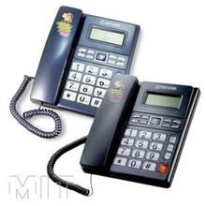
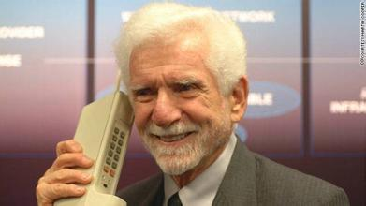
Why wireless? It is more convenient!

Slide 8
计算机网络的发展历史
出现之前：电话网络
诞生阶段：分时系统
形成阶段：ARPANET
互联互通阶段：Internet
高速网络阶段：光纤网络等
无线网络和物联网阶段：泛在网络（Ubiquitous/Pervasive）

Slide 9
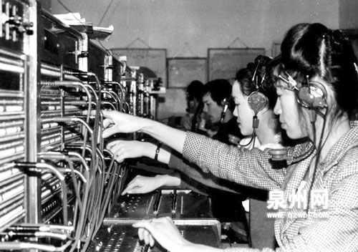
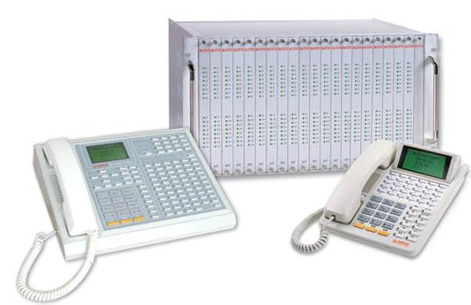

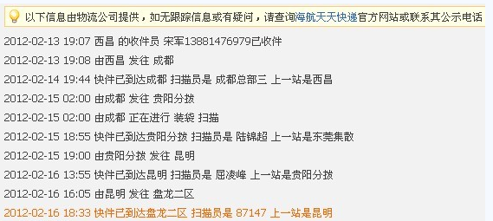
电话网络与计算机网络
电路交换(虚电路)与分组交换
Notes:
电路交换：源节点与目的节点间的链路是独占的
分组交换：源节点与目的节点间的链路即非独占也非固定

Slide 10
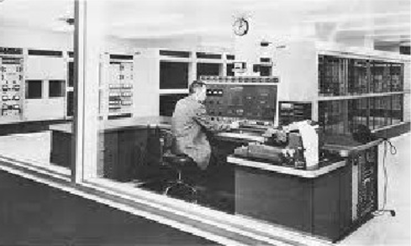
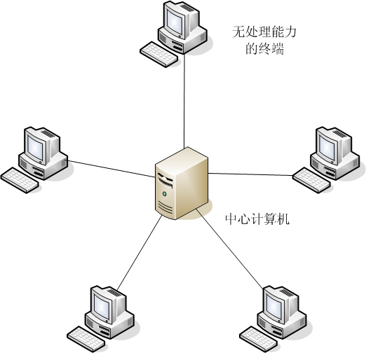
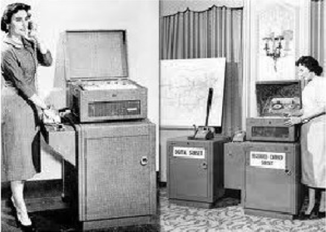
分时系统

Slide 11
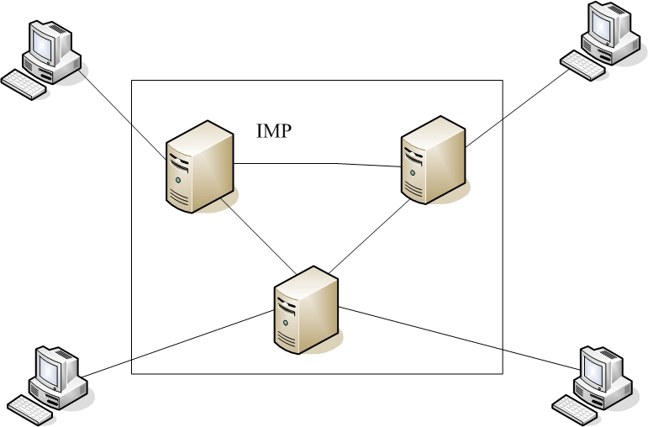
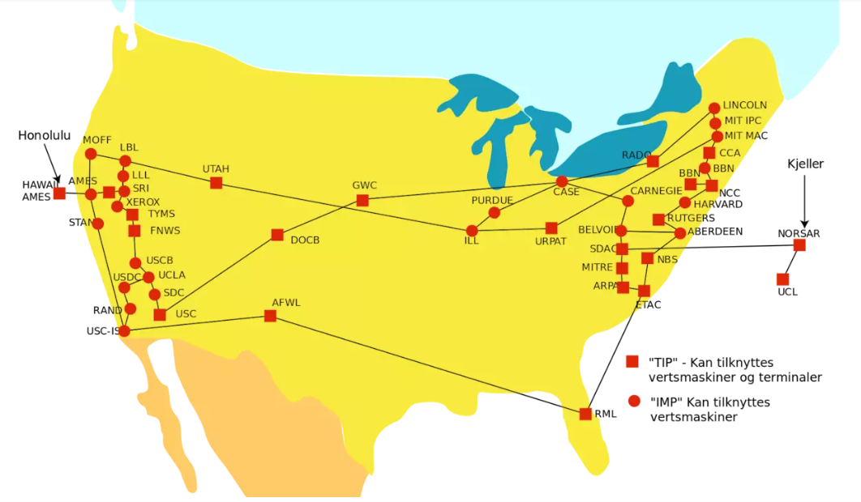
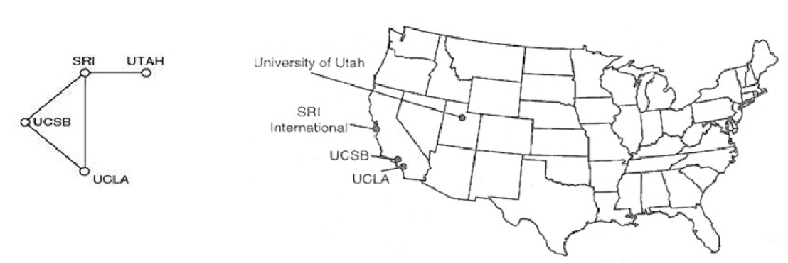
ARPANET
ARPA: Advanced Research Projects Agency
IMP: Interface Message Processor

Slide 12
各种类型的计算机网络
IBM公司所研发的系统网络体系结构（Systems Network Architecture，SNA）网络体系结构
DEC公司开发的数字网络结构（Digital Network Architecture，DNA）网络体系结构
缺乏统一的通信协议，相互之间无法互联

Slide 13
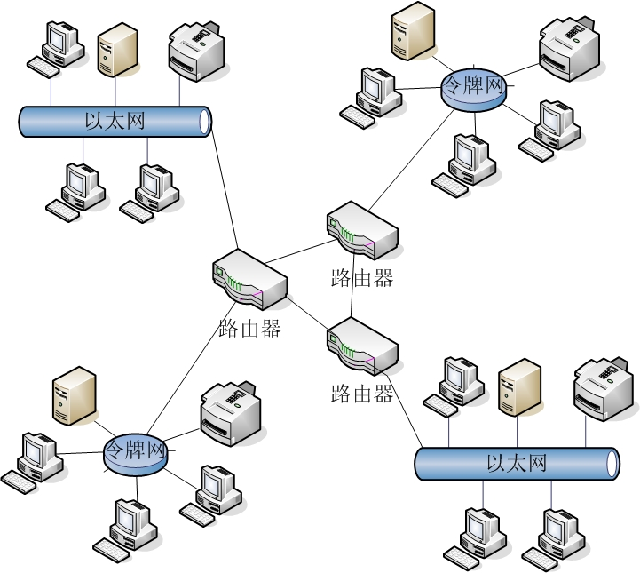
Internet

Slide 14
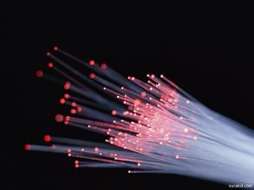
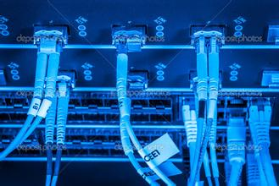
高速网络

Slide 15
泛在网络
无线网络技术的出现及普及
不同类型的网络间融合与互联
三网融合：计算机网络、电信网络与广播电视网络
无线传感网、社交网络、物联网等概念的提出
Notes:
无线传感器网络（wireless sensor network，WSN），它是指由大量的廉价微型传感节点组成，通过无线通信方式形成的一个自组织的网络，可应用于布线和电源供给困难的区域、人员不能到达的区域和一些临时场合等，不需要固定网络支持，具有快速展开、抗损坏性强等特点，可广泛应用于军事、工业、交通、环保等领域。WSN 技术通过将无线网络节点附加采集各种物理量的传感器而成为兼具感知能力和通信能力的智能节点，是物联网的核心支撑技术之一，是物联网网络感知层和传输层的主要实现技术。
社交网络（social network）涵盖以人类社交为核心的所有网络服务形式，更是把其范围拓展到移动手机平台领域，借助手机的普遍性和无线网络的应用，利用各种交友、即时通信、邮件收发器等软件，使手机成为新的社交网络载体。

Slide 16
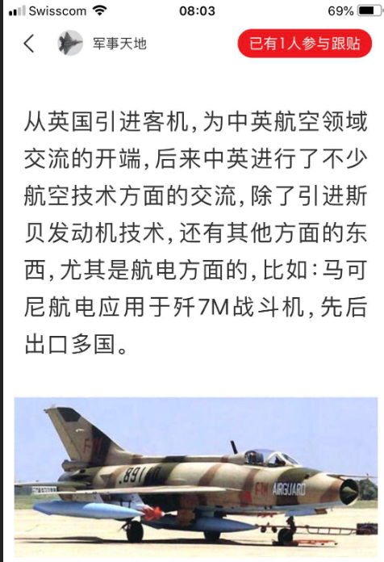
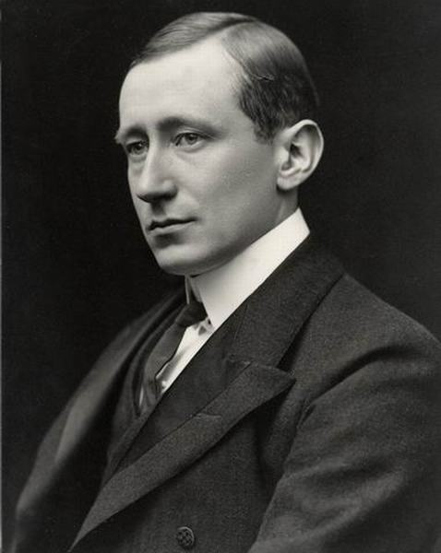

无线通信技术的发展历史
1896年，意大利无线电工程师马可尼发明了无线电报，传输距离3公里
1901年，马可尼在英国康沃尔郡和加拿大纽芬兰省之间实现了横跨大西洋的信息发送，传输距离3000公里
M.G. 马可尼被称为“无线电之父”
Notes:
1897 年，意大利科学家M.G. 马可尼在固定站与一艘拖船之间完成了无线通信试验，距离为18 海里，标志着无线通信的开始。随后在1899 年和1901 年又分别实现了横跨英吉利海峡和大西洋的通信，使无线电被广泛应用于船—船和船—岸之间以莫尔斯电码进行的通信，M.G. 马可尼被称为“无线电之父”。

Slide 17
无线通信技术的发展历史
1928 年，美国底特律警用车辆的车载无线电系统（单向），工作频率为2 MHz，标志着移动通信开始进入实用。
1933 年，阿姆斯特朗发明频率调制。
1946 年，美国贝尔实验室在圣路易斯建立第一个公用汽车电话网。
但移动通信的真正发展是在蜂窝移动通信正式商用化的20 世纪70 年代以后的事情，1974 年，美国贝尔实验室提出蜂窝移动通信的概念，即小区制蜂窝网，由于实现了频率再用，因此大大提高了系统容量。移动通信到目前为止经历了五个阶段。

Slide 18
无线通信技术的发展历史
移动通信系统已经发展了5代，也就是大家经常说的1G、2G、3G、4G和5G
5G
5G手机
2019年6月6日，工信部已经正式向中国移动、中国电信、中国联通、中国广电颁发4张5G商用牌照
第一代移动通信系统
第二代移动通信系统
第三代移动通信系统
第四代移动通信系统
第五代移动通信系统

Slide 19
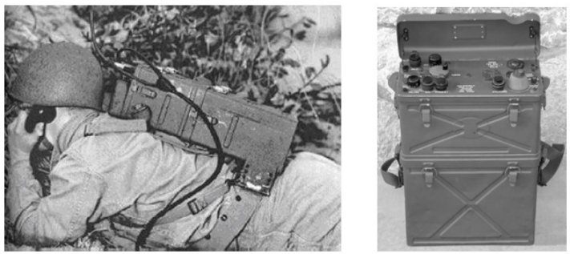
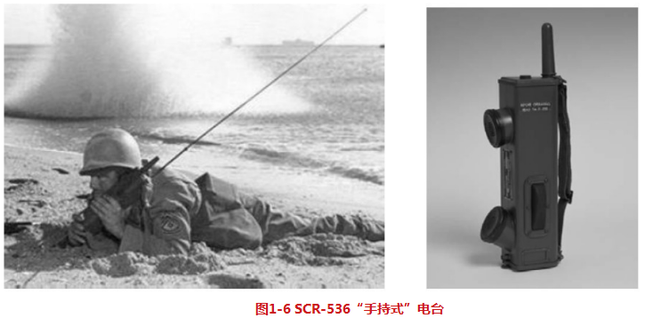
无线通信技术的发展历史
无线网络的早期应用
无线网络的早期应用可以追溯到二战期间美国陆军采用无线电信号与盟军传输作战情报。1943年，加尔文制造公司设计出世界上首个背负式调频步话机SCR300
与此同时，加尔文制造公司开始规模化生产早先设计的手持式电台SCR-536，外形上类似“大哥大”

Slide 20
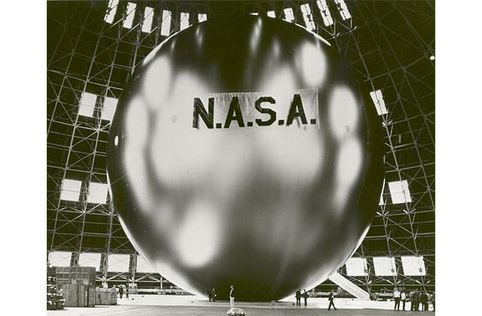
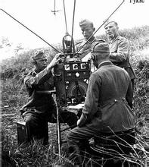
无线通信技术的发展历史
二战时期，美国陆军的无线传输实验
1945年，英国人克拉克提出静止卫星通信的设想
1947年，美国贝尔实验室提出了蜂窝通信的概念
1954年，美国海军利用月球表面对无线电波的反射进行了地球上两地电话传输试验
1960年，人类第一颗人造地球通信卫星，美国宇航局兰利研究中心的工程师制造“回声1号”并成功发射

Slide 21
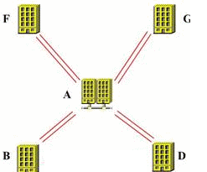
无线通信技术的发展历史
1971年，夏威夷大学的Aloha网络
1971年，为了解决美国夏威夷群岛之间的通信问题，夏威夷大学的研究员创造了第一个基于分组交换技术的无线通信网络，取名为ALOHANET。这就是今天使用的无线局域网WLAN的雏形
1979年，位于瑞士的IBM Ruesehlikon实验室Gfeller首先提出了无线局域网的概念，并采用红外线作为传输媒体，用以解决生产车间里布线困难，大型机器的电磁干扰严重的问题

Slide 22
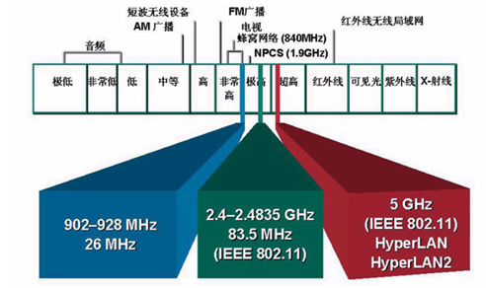
无线通信技术的发展历史
ISM频段
1985年，美国联邦通信委员会FCC颁布无线电波管理法规，为WLAN分配了免许可证频段，即免费的工业、科学和医疗（Industrial Scientific Medical，ISM）频段，对WLAN的发展具有重要的意义

Slide 23
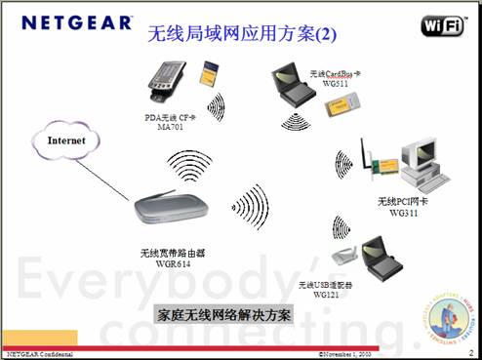
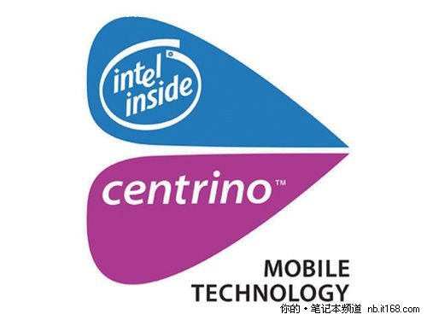

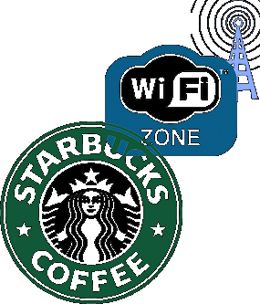
无线通信技术的发展历史
1990年，电气电子工程师学会IEEE正式启用了802.11项目，极大地提高了无线局域网产品的标准化和兼容性。

Slide 24
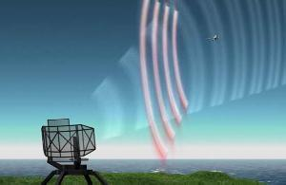
无线网络分类
分类标准
使用的频率
是否需要基础设施支持
覆盖范围
参与组网的对象
技术特点

Slide 25
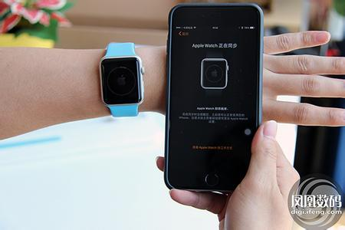
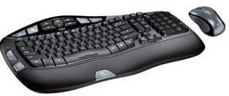
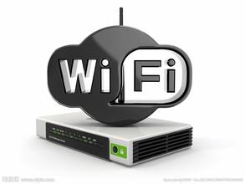
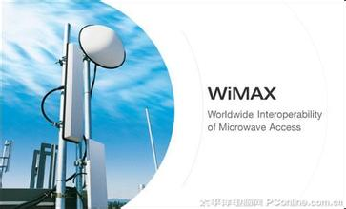

无线网络分类
按覆盖范围划分
系统部件互联/无线个域网
无线局域网
无线城域网/广域网
Wireless Personal Area Network（个人无线网）
Wireless Local Area Network （无线局域网）
Wireless Metro Area Network （无线城域网）
Wireless Wide Area Network （无线广域网）

Slide 26
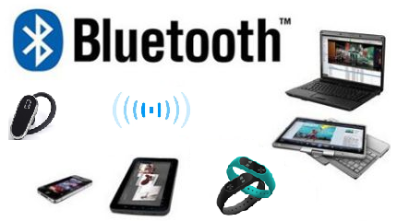
无线网络分类
按覆盖范围划分
无线个域网 WPAN
主要用于个人工作空间，覆盖范围较小
实现同一地点终端设备之间的无线通讯
可提供简单（远程控制）到复杂（语音）的应用
典型应用：蓝牙技术，工作频段2.4GHz
特点：易操作、功耗低、便携性好

Slide 27

无线网络分类
按覆盖范围划分
无线局域网 WLAN
覆盖范围比WPAN大
工作在2.4GHz和5GHz频段
高传输速率、更多的可接入用户数
灵活性和移动性
可扩展性和经济性

Slide 28
无线网络分类
按覆盖范围划分
无线城域网 WMAN
在WLAN的基础上搭建，覆盖范围更大
主要解决城域网的宽带接入问题
典型技术：WiMAX

Slide 29
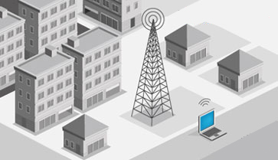
无线网络分类
按覆盖范围划分
无线广域网 WWAN
也称为移动宽带网，提供更大范围内的无线接入，强调快速移动性
是一种提供远程接入功能的高速数字蜂窝网络
主要用于移动运营商的无线覆盖
主要使用4G、5G及卫星通信等技术
备注：随着无线技术的不断进步和发展，不同类型的无线网络相互融合，无线网络的界线越来越模糊。因此，不能简单地以覆盖范围严格划分无线网络

Slide 30
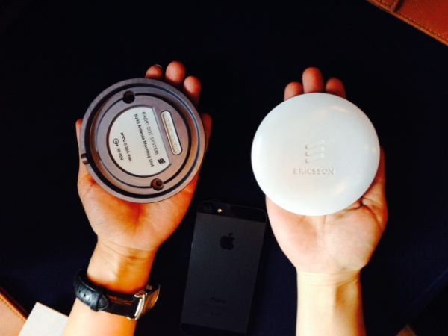
无线网络结构
不同的无线网络之间，其结构往往是相似的，一般采用蜂窝结构来完成一定区域的网络覆盖
大蜂窝（Megacell）：以卫星作为基站，单个基站覆盖距离可达上千千米
宏蜂窝（Macrocell）：基站放置在高大建筑上，单个基站覆盖距离1~10千米
微蜂窝（Microcell）：基站放置在几米到几十米高度上，覆盖范围几百米~1千米
微微蜂窝（Picocell）/毫微微蜂窝（Femtocell）：基站往往布置在室内，用于改善室内信号覆盖较弱的问题。
Notes:
Q：在同一网络中，多种不同结构能否并存？
多层无线技术有效互补
无线通信领域各种技术的互补性日趋鲜明。这主要表现在不同的接入技术具有不同的覆盖范围、不同的适用区域、不同的技术特点、不同的接入速率。未来的无线通信网络将是一个综合的一体化的解决方案。各种无线技术都将在这个一体化的网络中发挥自己的作用，找到自己的天地。从大范围公众移动通信来看，5G 技术将是主导，从而形成对全球的广泛无缝覆盖；而WLAN、WiMAX、UWB 等宽带接入技术，将因其各自不同的技术特点，在不同覆盖范围或应用区域内，与公众移动通信网络形成有效的互补。

Slide 31
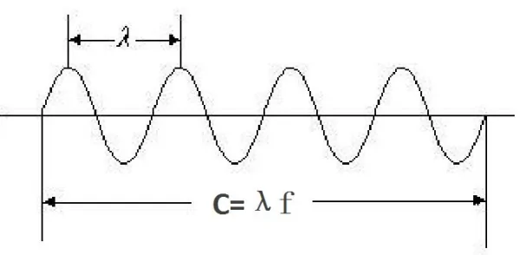
无线网络分类
通信频率 无线网络技术根据其传输速率、最大传输距离、应用场景不同采用不同频率。
波长，是指波在一个振动周期内传播的距离。
频率，是单位时间内完成周期性变化的次数，是描述周期运动频繁程度的量。
电磁波谱包含无线电波、红外线、可见光、紫外线、伦琴射线（X射线）、γ射线等频率由低到高，波长由长到短。
5G网络具有高数据流量和高传输速率的要求，因此5G网络在频谱上要比4G更高。频率越高，传输的速度越快，必然会导致无线信号传播的距离变短，因此5G组网就需要几倍于4G网络小基站需求。
频率的选择还受到不同国家、地区无线电频率分配、管理机构的约束。

Slide 32
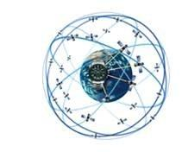


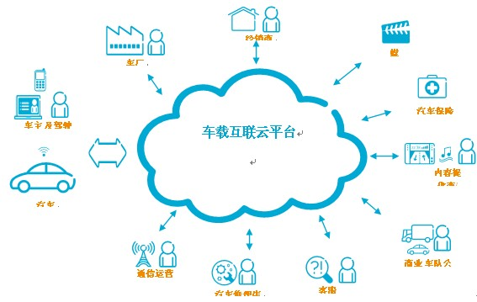

无线网络分类
按照参与组网的对象进行分类
计算机网络
卫星网络
手机网络
车联网
社交网络
物联网
Notes:
车载自组织网络（vehicular Ad Hoc network，VANET）是指在车辆与车辆之间、车辆与路侧单元（road side unit，RSU）之间以及车辆与行人之间形成的通信网络，是将自组网技术应用于智能交通系统之中而形成的自组织的、方便搭建、成本低廉的开放移动自组网络，具有无中心、支持多跳转发的数据传输能力。

Slide 33
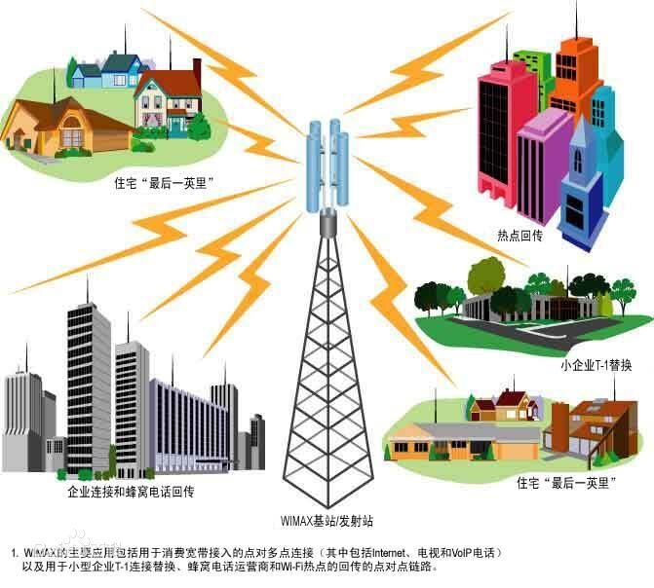
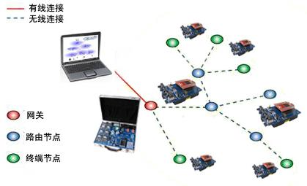
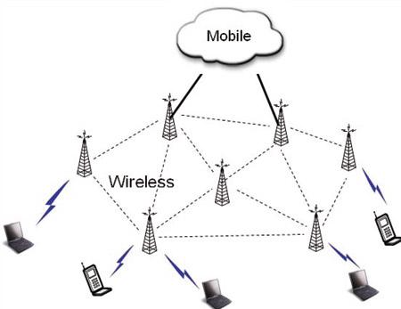
无线网络分类
按技术特点、应用领域分
Ad Hoc网络
无线传感器网络
无线Mesh网络
车联网（Vehicle Area Network， VAN）
Notes:
移动Ad Hoc 网络是一个临时的无中心基础设施的网络，一种特殊的自组织对等式多跳移动通信网络，也称为MANET。MAENT 是由一组自主的无线节点或终端相互合作而形成的、独立于固定的基础设施、并且采用分布式管理的网络，是一种自创造、自组织和自管理网络。在军事通信、地震水灾、紧急救援、家庭网络、个域网络、偏远地区的紧急通信等方面有着广泛的应用。无线移动Ad Hoc 网络（mobile Ad Hoc NETwork，MANET）的研究可以追溯到20世纪70 年代美国国防部高级技术研究局（Defense Advanced Research Project Agency，DARPA） 的分组无线网络（packet radio network，PRNET） 和可生存的自适应网络（survivable adaptive networks，SURAN）研究计划。
无线传感器网络（wireless sensor network，WSN）是集传感器技术、微机电系统、无线通信技术和分布式信息处理技术于一体的新型网络，是由一组稠密布置、随机散布的传感器节点构成的无线自组织网络，其目的是协作的感知、采集和处理网络覆盖的地理区域内感知对象的信息，并将其提供给用户。构成WSN 的三个要素是传感器节点、感知对象和观察者。WSN 技术通过将无线网络节点附加采集各种物理量的传感器而成为兼具感知能力和通信能力的智能节点，是物联网的核心支撑技术之一，是物联网网络感知层和传输层的主要实现技术。
Mesh 网络是“多跳”（multi-hop）网络，由Ad Hoc 网络发展而来，又称无线网格网络（wireless mesh network，WMN）。
WMN 的架构一般由网关路由器（具有网关/ 网桥功能的路由器）、Mesh routers（接入点）和Mesh clients（客户端）三类不同的无线网元组成，其中Mesh clients 通过无线连接的方式接入到无线Mesh routers，无线Mesh routers 以多跳互连的形式，形成相对稳定的转发网络。

Slide 34
无线网络分类
从是否具有基础设施角度来看，移动无线网络系统可分为两类：
基于基础设施 VS 无基础设施
蜂窝移动通信 Ad Hoc网络
移动IP通信
可以在任何地点，任何时刻
移动节点与基站之间进行通信 迅速构建的移动自组织
基站与基站之间通过路由器、交换机 无线移动网络
转发数据分组
IEEE:一种特殊的、自组织、 对等式、多跳、无线移动网络

Slide 35
无线网络特点
网络扩展性能相对较强
可移动性强，能突破时空的限制
设备安装简易、成本低廉
无线网络是通过发射无线电波来传递网络信号的，只要处于发射的范围之内，人们就可以利用相应的接收设备来实现对相应网络的连接。这极大地摆脱了空间和时间方面的限制，是传统网络所无法做到的。
通常来说，安装有线网络的过程是较为复杂烦琐的，有线网络除了要布置大量的网线和网线接头外，后期的维护费用也非常高。而无线网络则无须布设大量的网线，安装一个无线网络发射设备即可，同时这也为后期网络维护创造了非常便利的条件，极大地降低了网络前期安装和后期维护的成本费用。
与有线网络不一样的是，无线网络突破了有线网络的限制，可以随时通过无线信号进行接入，网络扩展性能相对较强，可以有效实现网络工作的扩展和配置的设置等。用户在访问信息时也会变得更加高效和便捷。无线网络不仅扩展了人们使用网络的空间范围，而且提升了网络的使用效率。

Slide 36
无线网络特点
物理层协议的多样性、复杂性
MAC协议
其它特点：
物理安全、能量等

Slide 37
计算机网络的发展趋势
网络技术的三条主线
1、Internet技术
2、无线网络技术
PRnet Mobile Internet
Mobile Ad Hoc WSN/ WMN
3、网络安全技术 Network Security
ARPNet－>TCP/IP－>Internet
WAN/MAN/LAN
Network Architecture & Protocols

Slide 38
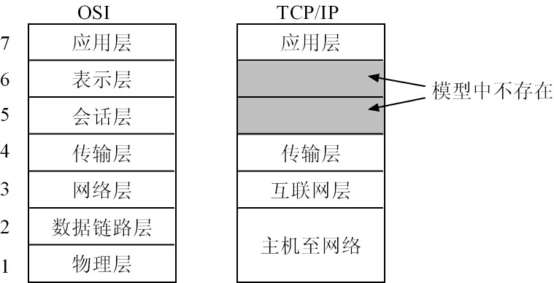
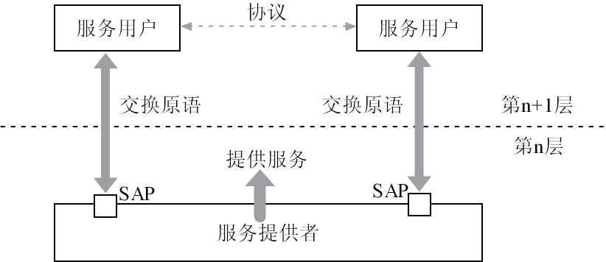
网络体系结构
网络体系结构：网络的整体设计
网络体系结构的主要研究内容
网络 = 硬件设备 + 软件
网络体系结构的软件部分
协议：对等实体间的一套约定；
分层：每一层对应一个或多个协议；
层与层之间有接口，下层协议向上层协议提供服务；
一套协议被称为一个协议栈；
TCP/IP分层 | 协议
应用层 | FTP | SMTP | Telnet | DNS |  | SNMP
TCP层 | TCP |  |  | UDP
IP层 | IP, ICMP (RIP, OSPF)
 | ARP, RARP
网络接口层 | Ethernet | 3G | GPRS |  | WLAN

Slide 39
无线网络机构组织
工业和信息化部无线电管理局
工业和信息化部无线电管理局（国家无线电办公室）是主管全国无线电管理工作的职能机构
编制无线电频谱规划
划分、分配与指配无线电频率
依法监督管理无线电台（站）
协调和管理卫星轨道位置
协调处理军地间无线电管理相关事宜
依法组织实施无线电管制
涉外无线电管理工作
自 1999 年 6 月 1 日起，中国信息产业部强制规定，所有在中国境内销售及使用的无线电组件产品，必须取得无线电型号的核准认证 （Radio Type Approval Certification）。

Slide 40


无线网络机构组织
美国联邦通信委员会
欧洲电信标准化协会
FCC：Federal Communications Commission
1985年颁布无线电波管理法规，规定ISM免费频段
ETSI：European Telecommunications Standards Institute
负责制定可以在欧洲或者更广范围使用的通信标准
制定的HiperLAN是目前WLAN的两个典型标准之一

Slide 41
国际标准化组织
ITU（International Telecommunication Union）
政府机构、厂商、科学组织、运营商
ISO（International Standard Organization）
各国的标准化机构
IEC （International Electrical Commission）
各国的标准化机构
IEEE（Institute of Electrical and Electronics Engineers）
技术团体
IAB（Internet Architecture Board）
政府机构

Slide 42

ITU
电信领域中最有影响的组织：ITU 国际电信联盟；多个欧洲国家于1865年成立的制定国际电信标准的专门机构，1947年ITU成为了联合国的代理机构，成员几乎扩展到每一个成员国。
三个主要部门：无线电通信ITU-R（无线电频率分配）、标准化ITU-T（标准建议）和电信发展ITU-D（普及电信技术）。

Slide 43


ISO
ISO 国际化标准组织。成立于1947年2月23日，由89个成员国的国家标准组织组成。负责为大量学科领域制定标准，从螺丝螺纹到电话的的外形，目前已发布了13000多个标准；
当某国或领域需要一个国际标准时，ISO启动标准制定，从草案到标准需要多次修订，成员投票通过后正式成为标准，一般需要几年；
通信领域ISO与ITU紧密合作以避免推出两个正式但不相容的标准，ISO是ITU-T的一个成员。

Slide 44

IEC
国际电工委员会（International Electrical Commission，IEC）是世界上成立最早的国际性电工标准化机构，负责有关电气工程和电子工程领域中的国际标准化工作。其宗旨是促进电工、电子和相关技术领域有关电工标准化等所有问题上（比如标准的合格评定）的国际合作。目前IEC的工作领域已由单纯研究电气设备、电机的名词术语和功率等问题扩展到电子、电力、微电子及其应用、通讯、视听、机器人、信息技术、新型医疗器械和核仪表等电工技术的各个方面。
IEC和ITU、ISO，是目前国际三大标准化组织
ISO/IEC17025:2005 检测和校准实验室能力 的通用要求

Slide 45

IEEE
IEEE电气和电子工程师协会，国际性的电子技术与信息科学工程师的协会，世界上最大的专业技术组织之一（成员人数），拥有来自175个国家的36万会员。1963年1月1日由美国无线电工程师协会(IRE, 创立于1912年)和美国电气工程师协会(AIEE,创建于1884年)合并而成，在太空、计算机、电信、生物医学、电力及消费性电子产品等领域中都是主要的权威。IEEE发表多种杂志，学报，书籍和每年组织300多次专业会议。IEEE定义的标准在工业界有极大的影响。

Slide 46

IAB
IAB是（Internet Architecture Board）Internet 体系委员会。源于美国ARPANET项目。负责ARPANET的研发和监管。负责网络互联相关技术的研发和标准的制定：
IRTF：（Internet Research Task Force）研究任务组，专注于Internet的长期研究。
IETF：（Internet Engineering Task Force）工程任务组，处理短期的工程事物。
标准定义采用ISO模式 http://www.ietf.org/rfc

Slide 47

3GPP
第三代合作伙伴计划（3rd Generation Partnership Project，即3GPP）是一个成立于1998年12月的标准化机构。目前其成员包括欧洲的ETSI、日本的ARIB和TTC、中国的CCSA、韩国的TTA和北美的ATIS。
目标：主要制定无线通信方面的标准。需要说明的是，3GPP相当于一个民间组织，它制订的标准最终要向“官方”的ITU提交并由其批准，才会成为国际广泛认可的业界标准。

Slide 48

CCSA
中国通信标准化协会于2002年在北京正式成立。该协会是由我国企事业单位自愿联合组织的，经业务主管部门批准，在国家社团登记管理机关登记，开展通信技术领域标准化活动的非营利性法人社会团体。协会采用单位会员制，广泛吸收科研、技术开发、设计单位、产品制造企业、通信运营企业、高等院校、社团组织等。
开展技术工作的技术工作委员会（简称TC）：
 TC1：IP与多媒体通信。
 TC2：移动互联网应用协议。
 TC3：网络与交换。
 TC4：通信电源和通信局工作环境。
 TC5：无线通信。
 TC6：传输网与接入网。
 TC7：网络管理与运营支撑。
 TC8：网络与信息安全。
 TC9：电磁环境与安全防护。
 TC10：物联网。
 TC11：移动互联网应用和终端。
 TC12：航天通信技术。

Slide 49
本章小结
了解课程主要内容及要求
对无线网络相关概念有初步了解
了解无线网络领域中各类标准化组织

